Slide 1
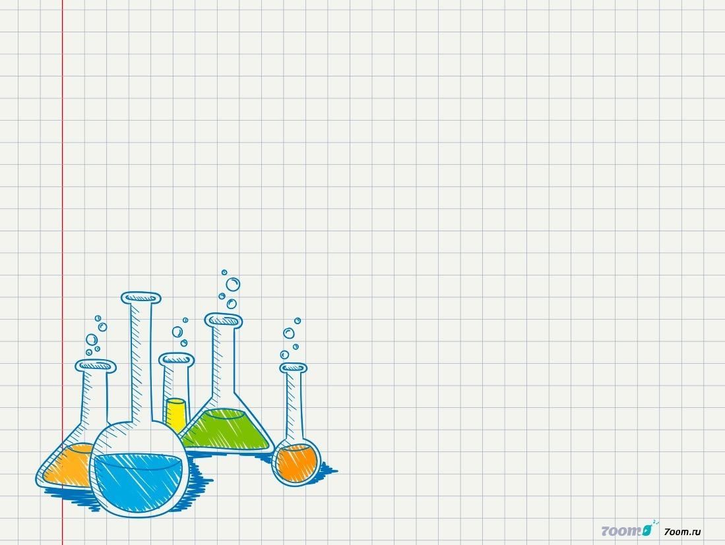
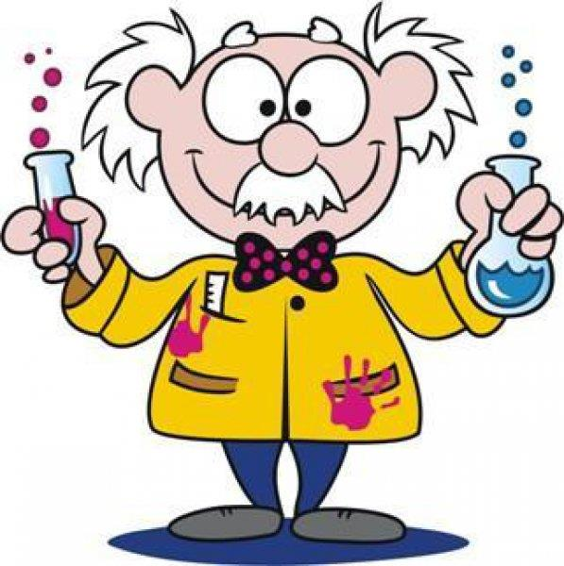
Жесткость воды

Slide 2
Что значит «Жесткая вода»?
Жесткой называется вода с большим содержанием растворенных солейщелочноземельных металлов, в основном, кальция и магния
Название связано с тем, что раньше ткань, постиранная с использованием мыла на основе жирных кислот в жёсткой воде – становилась более жёсткая на ощупь. Этот факт объясняется отложением на ткани кальциевых и магниевых солей жирных кислот, образующихся в процессе стирки.

Slide 3
Жесткость бывает
Постоянная жесткость вызывается присутствием солей серной соляной и азотной кислот. После кипячения они не образуют осадка, а остаются в воде
Гидрокарбонаты, которые составляют временную или карбонатную жёсткость, распадаются при кипячении, образуя осадок из углекислых солей.После кипячения вода становится немного мягче, чем сырая, за счёт уменьшения в воде гидрокарбонатов.
Постоянная
Временная

Slide 4
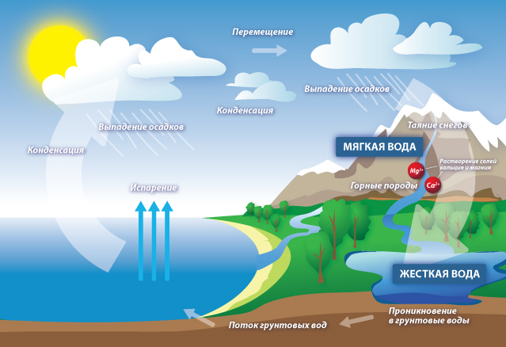
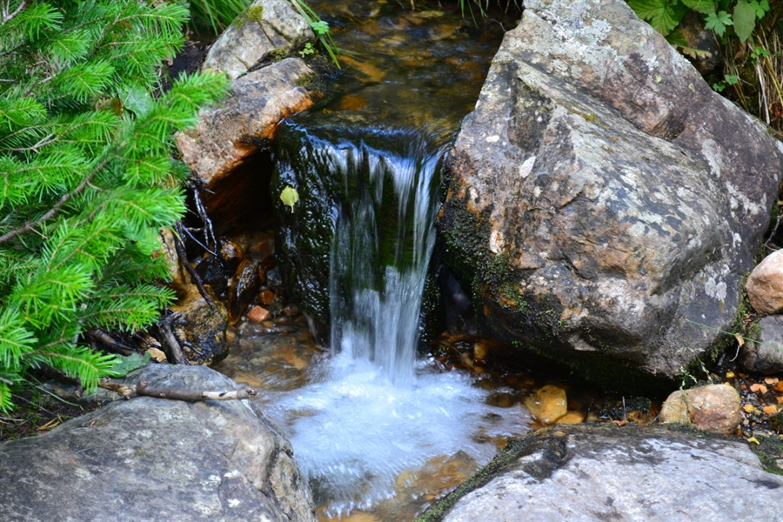
откуда берется жесткость
В воде родников и колодцев всегда присутствуют соли щелочноземельных металлов в той или иной степени. Их источники – отложения в почве известняков, доломитов, гипса. Жёсткость воды в природе подвержена изменениям в течение года: она увеличивается при испарении в жару и уменьшается весной и осенью. Талые и дождевые воды очень мягкие. В колодцах и артезианских скважинах концентрация солей постоянна, если они правильно изготовлены и изолированы от верхних стоков.

Slide 5
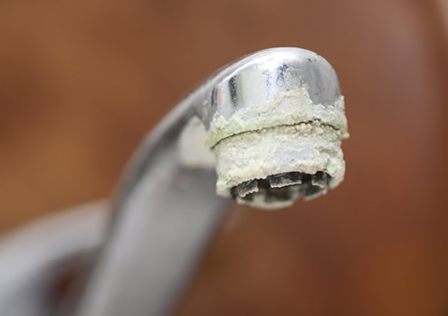
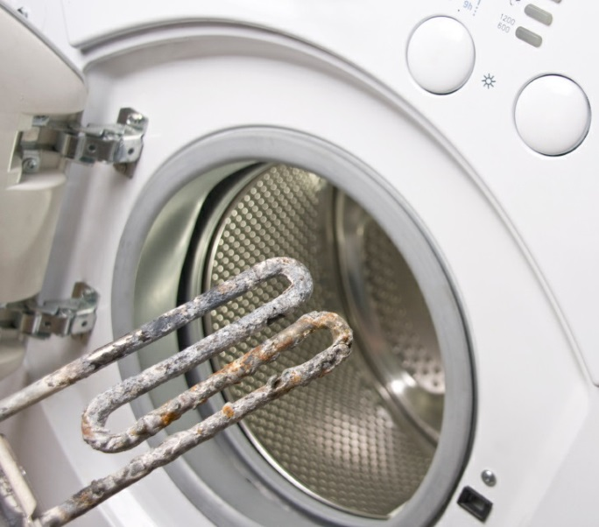
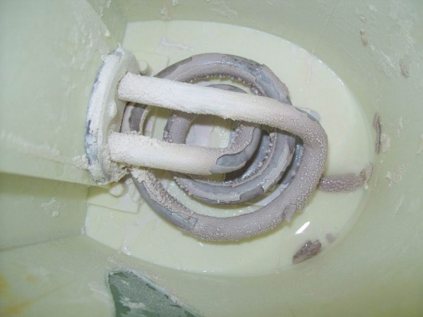
признаки
Ткани после стирки становятся жёсткими на ощупь.
Моющие средства образуют мало пены, появляются хлопья, требуется большее количество мыла или порошка для стирки. Ионы кальция и магния реагируют с мыльными веществами, образуя устойчивые соли, чем снижают моющую способность средств.
Стенки чайника зарастают накипью. Выпавший осадок и есть карбонатные соли.
После умывания возникает ощущение стянутости и сухости кожи лица, растворяется защитная жировая плёнка.

Slide 6
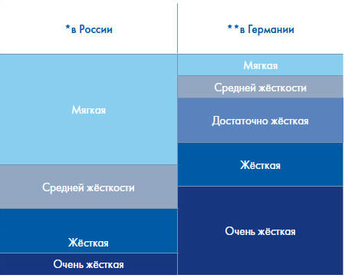
Как и в чем измеряется
Единицей измерения называют моль/м3, на практике часто используют мг-экв./л, где 1мг-экв./л = 20,04 мг ионов Ca или 12,16 мг ионов Mg.
Согласно ГОСТ единицей измерения является градус - °Ж. По величине данного показателя вода делится на 4 категории:

Slide 7
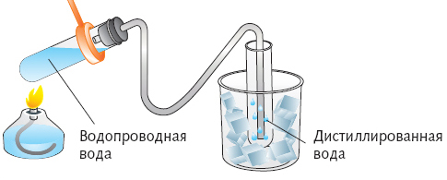
Польза и вред жесткой воды
Часто люди связывают ее употребление с мочекаменной болезнью.Однако использование в пищу слишком мягкой - способствует дефициту в организме ионов Ca и Mg, что ослабляет сердечно-сосудистую систему
Однозначно, нельзя употреблять дистиллированную воду с низким содержанием солей длительное время, происходит вымывание минеральных веществ из организма. Медики рекомендуют не употреблять как слишком жёсткую, так и слишком мягкую воду.

Slide 8
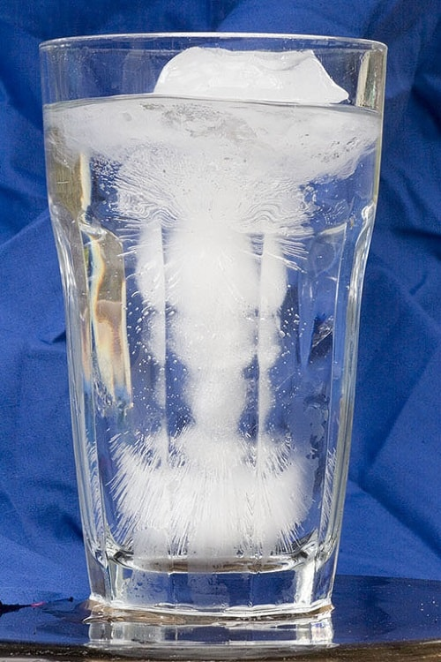
Как смягчить воду?
Для устранения жесткости воду можно кипятить, при этом растворимые кальциевая и магниевая соли переходят в нерастворимую форму
Так же воду можно вымораживать(-70-80% жесткости) фильтровать,использовать умягчители и ионный обмен

